Slide 1
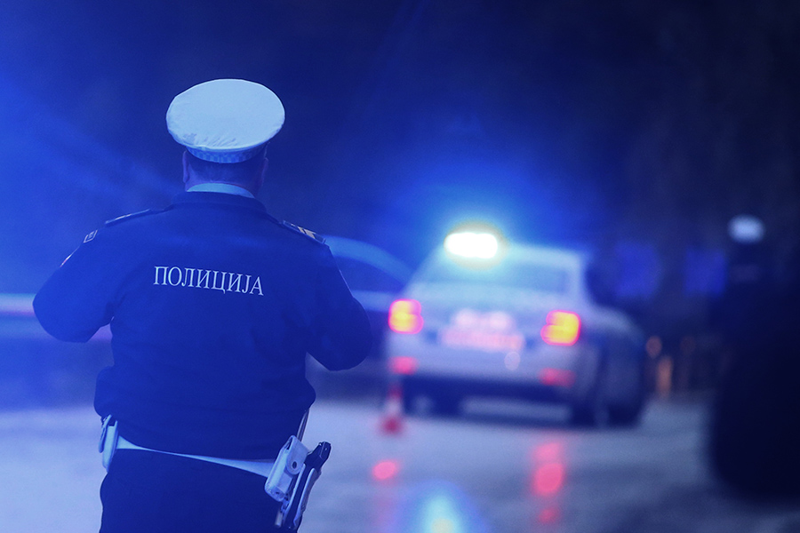
ТРАГОВИ КОД САОБРАЋАЈНИХ НЕЗГОДА
Шифра презентације: П0037

Slide 2
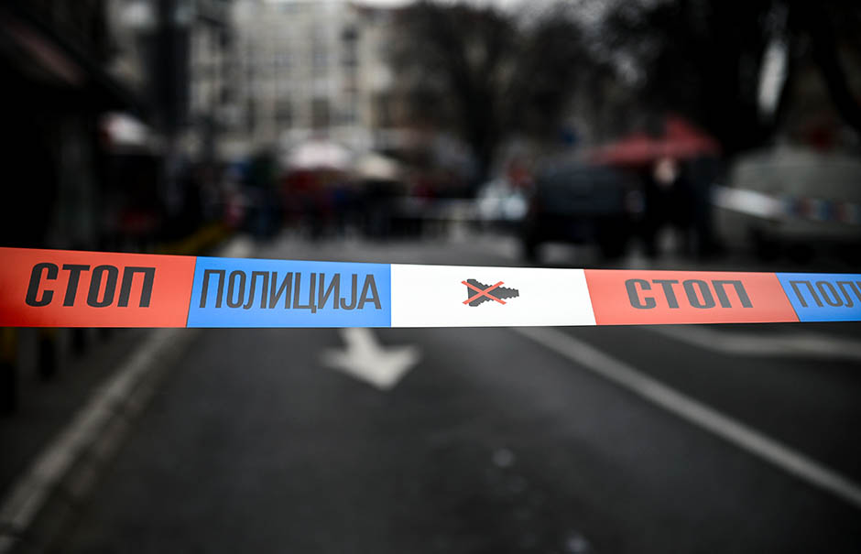
Појам саобраћајне незгоде и трагова код саобраћајне незгоде
Саобраћајна незгода је догађај на путу у коме је учествовало најмање једно возило у покрету и у коме је једно или више особа погинуло или повређено или је изазвана материјална штета.
Трагови који се проналазе и фиксирају код саобраћајних незгода имају вишеструку важност: од значаја су за проналажење особе која је проузроковала саобраћајну незгоду; на основу трагова утврђује се потупуно чињенично стање саобраћајне незгоде и проверавају се друге врсте доказа; од значаја су за развој и организовање превентивних мера и стратегија на основу утврђених услова и узрока саобраћајних незгода, на пример, прописивање обавеза везивања појасева, развој конструкцијских мера за повећање сигурности путника, дефинисање садржаја едукативних програма превенције итд.

Slide 3
Подела трагова саобраћајних незгода која се темељи на динамици њиховог настанка у оквиру механизма саобраћајне незгоде
трагови који су настали непосредно пре наступања саобраћајне незгоде, тј. у претколизионој фази (трагови вожње, трагови кочења, трагови блокирања, трагови заношења, трагови клизања, али и трагови који указују на понашање и грешке возача непосредно пред наступање саобраћајне незгоде)
трагови који настају у моменту наступања саобраћајне незгоде, тј. у фази колизије (трагови судара, трагови у виду окрзотина са другим возилом или стационираним објектима, трагови гребања, трагови и повреде на жртви и возилу настали у моменту удара)
трагови који су настали у фази заустављања возила или пешака до коначне позиције мировања, тј. у постколизионој фази (трагови крви на асфалту, оштећења на возилу настала у току заустављања, трагови исцурелог уља из возила итд.)

Slide 4
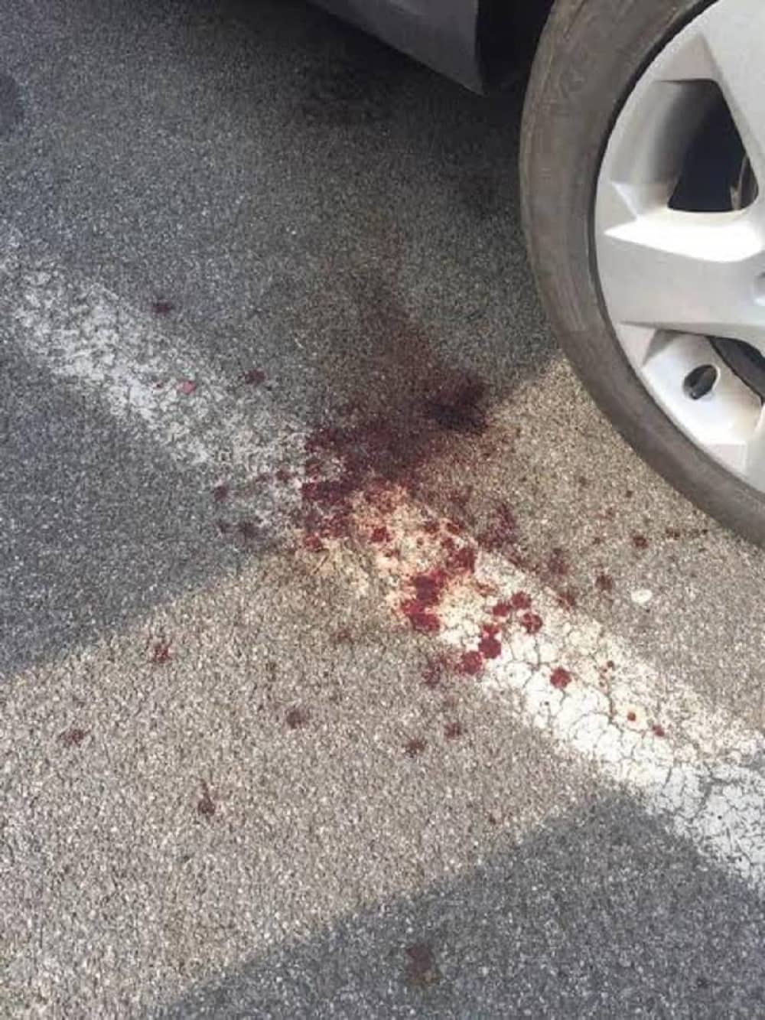
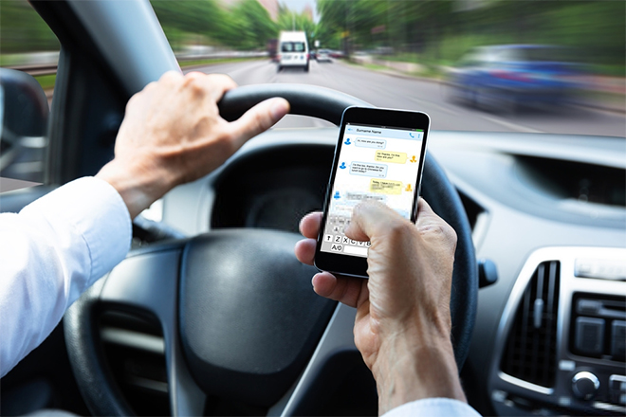
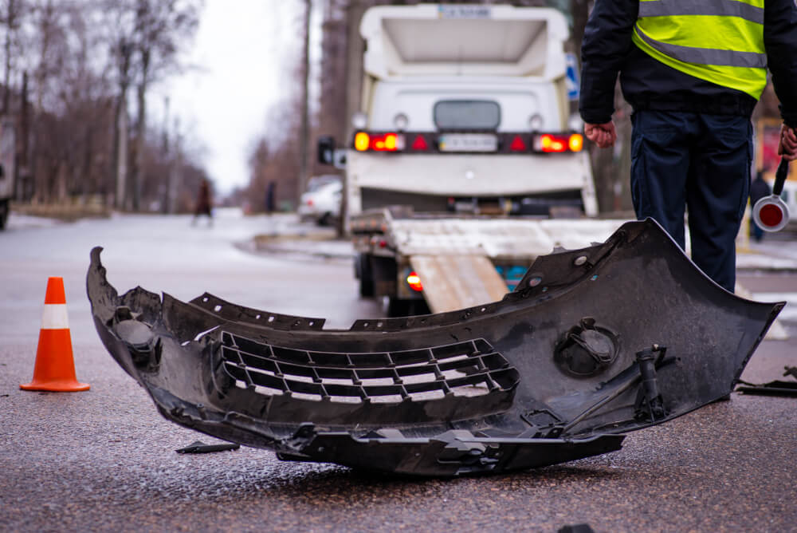
трагови који су настали непосредно пре наступања саобраћајне незгоде, тј. у претколизионој фази , нпр. разговор мобилним телефоном у току вожње, покушај паљења цигарете, трагови који указују на интимна понашања сапутника у току вожње, нпр., неуредност одеће возача као траг итд.
трагови који су настали у фази заустављања возила или пешака до коначне позиције мировања, тј. у постколизионој фази, нпр. трагови крви на асфалту, оштећења на возилу настала у току заустављања, трагови исцурелог уља из возила итд.
трагови који настају у моменту наступања саобраћајне незгоде, тј. у фази колизије, нпр. у виду трагова прелома ногу и/или оштећења одеће настрадалог пешака, оштећења браника на возилу итд.

Slide 5
Трагови саобраћајних незгода деле се на:
Типичне трагове - карактеристични су за одређени тип саобраћајне незгоде (нпр., типични трагови у случајевима страдања пешака, мотциклиста, бочни судари путничких аутомобила итд.). Чланови увиђајне екипе, а посебно руководилац увиђаја, морају бити стручни да за сваку незгоду одреде типичне трагове. Када руковдилац увиђаја схвати о каквој је незгоди реч, он би морао тачно да зна које трагове и где да тражи.
Нетипичне трагове - то су они трагови који се не очекују за дати тип незгоде, а налазе се на лицу места. Могу бити нетипични по врсти, положају и интензитету. Ови трагови доводе у сумњу изјаве сведока и налажу планирање и проверавање додатних верзија. Нетипични трагови могу да указују на фингирања и лажне исказе сведока, али и на специфичне околности у механизму настанка саобраћјане незгоде.

Slide 6
Према месту где се могу пронаћи, сви трагови саобраћајних незгода обично се деле на:
трагове који остају на месту настанка саобраћајне незгоде
трагове на настрадалима у саобраћајној незгоди
трагове на возилу и у возилу којима је виновник саобраћајне незгоде побегао са лица места
трагове на возилу и у возилу осталом на лицу места саобраћајне незгоде

Slide 7

Трагови који остају на месту настанка саобраћајне незгоде:
Трагови гума (пнеуматика)
Трагови боје возила
Отпали делови са одбеглог возила који су остали на лица уместа саобраћајне незгоде
Положај жртве саобраћајне незгоде као траг и остали биолошки трагови на лицу места
Делови одеће и обуће жртве као траг на лицу места саобраћајне незгоде
Трагови земље отпали са возила на коловоз
Трагови на стационираним објектима
Одређивање места (тачке) где је дошло до судара, тј. колизије

Slide 8
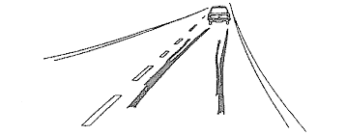
Трагови гума (пнеуматика)
Ови трагови се појављују на лицу места саобраћајне незгоде у виду површинских трагова (отисака) газеће површине пнеуматика на чврстом коловозном застору (уколико су гуме мокре, прљаве, итд.) или као рељефни трагови (утисци) уколико су остали на меканом коловозу (земљаној подлози, банкини поред коловоза, на асфалту који је омекшан услед летњих врућина, снегу, блату итд.).
Површински трагови фиксирају се размерном фотографијом, а рељефни се мулажирају (и фотографишу). Мери се и фиксира ширина трага, обим точка, облик шара. На основу трагова пнеуматика може се закључити о брзини возила, правцу и смеру кретања, механизму настанка саобраћајне незгоде, врсти возила (да ли је путничко, теретно, мотоцикл итд.). Уколико су се одразиле шаре пнеуматика, може се утврдити поризвођач, марка, врста, тип и величина гуме, што може да усмери потрагу у случајевима бекства возила са лица места. Уколико је гумаимала неке дефекте (оштећења, закрпе) који су се одразили у трагу, на основу њих може се индентификовати возило.

Slide 9
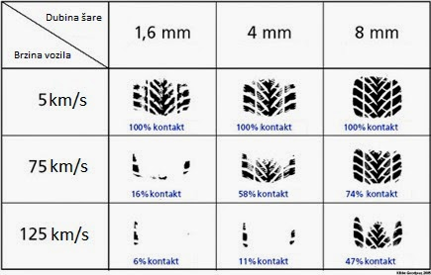
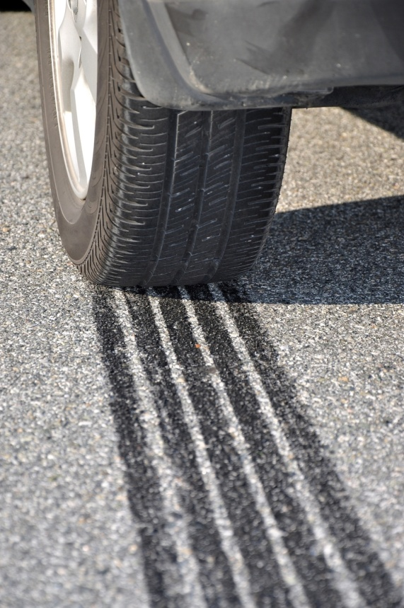

Трагови вожње настају када се возило креће незакоченим точковима. Ови трагови се не уочавају на чистом и тврдом коловозу. Јасно су уочљиви на меканом коловозном застору (нпр., земљаном путу, расквашеној банкини, снегу), а на савременој асфалтној подлози уколико је пнеуматик био прљав, или је прошао преко баре на путу. Уочљиви трагови вожње разликују се од осталих трагова по томе што имају јасно изражене попоречне и уздужне шаре пнеуматика.
Трагови кочења код саобраћајних незгода настају
од точкова који су нагло закочени али се још увек котрљају.
Почетак трага кочења показује када је возач реаговао на
опасност, а његова дужина омогућава закључак
о брзини вожње. Код форсираног кочења које
се среће у ситуацијама које претходе
саобраћајној незгоди, трагови кочења су најчешће лако
уочљиви на свим врстама коловозног застора.

Slide 10
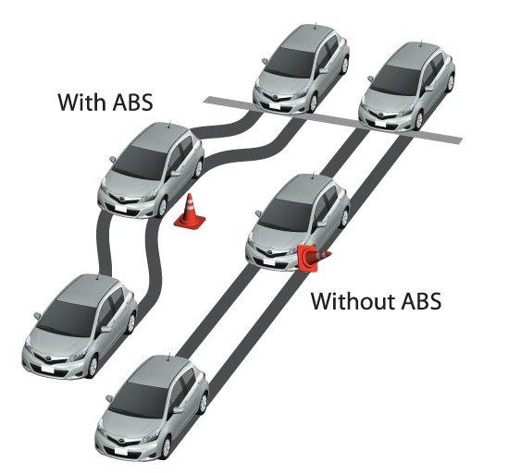
Трагови снажног кочења се уочавају по траговима код којих је одражени профил шаре газеће површине пнеуматика упадљиво издужен, развучен, искривљен, изобличен, деформисан у правцу вожње (далеко више него код слабог кочења). Одражени трагови кочења на коловозу су шири од трагова вожње и по правилу тамнији. Када је коловозни застор нераван или возач наизменично притиска и престаје да притиска ножну кочницу, долази до прекинутог трага кочења. Кратак прекид трагова кочења се често уочава на месту судара. Када трагови кочења имају лучну путању, указује по правилу на неисправан кочиони систем возила, мада могу да буду и последица заокрета управљачем возила у току кочења.
Савремена друмска возила имају АБС (антиблокирајући)
кочни систем који спречава блокирање точкова.
Проклизавање пнеуматика и коловоза своди
се на минимум, па су зато трагови кочења са АБС
системом светлији и испрекидани (у виду тамних
флека на коловозу) или се не могу уочити
обичним посматрањем на лицу места.
Временско остајање трагова кочења насталих
АБС системом је краће него код класичних трагова
блокирања, тако да их треба што пре означити и документовати.

Slide 11
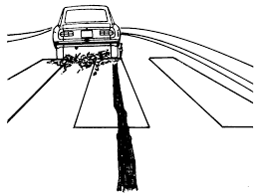
Дужина трага кочења која је фиксирана на коловозу краћа је од времена кочења.
Укупно време кочења обухвата:
1) време реаговања возача, што подразумева временски интервал од када возач уочи опасност, пребаци ногу са папучице гаса на кочницу и почне да је притиска. У зависности од психофизичких способности возача ово време варира од 0,5 до 1,5 секунде (реакционо време)
2) време одзива кочионог система и време повећања успорења зависе од карактеристика и исправности кочионог система, оптерећења возила и карактеристика подлоге
3) време интензивног кочења обухвата период
максималног дејства кочионог система до
заустављања возила.

Slide 12
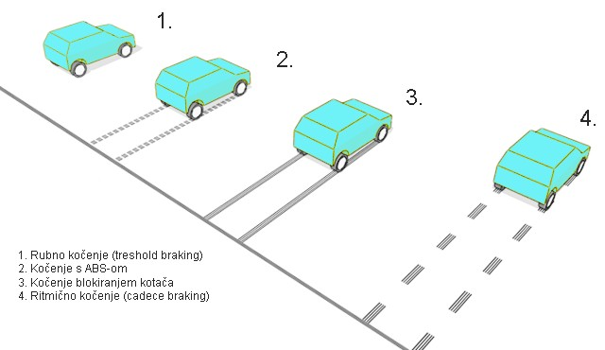
Трагови блокираног кочења настају када су точкови незаустављеног возила потпуно
закочени (блокирани) услед чега се они више не окрећу.
Трагови заношења су трагови точкова, које на коловнозном застору остављa возило које
се занело у страну, укосо или попречно. Они настају из трага вожње, трага кочења и
трага блокирања. Задњи и предњи точкови не одржавају више исти правац ти трагови се
налазе најчешће у кривинама или при наиласку возила на прљав или клизав део
коловоза.
Трагови клизања настају услед инерције, када возило наиђе на уље или
лед крећући се неконтролисано унапред по клизавом коловозу брже него
то је окретање точкова. Траг је изражен у виду испрекиданих линија.
Као и сви други трагови описују се у записнику, маркирају (тако што се уситњена
креда посипа поред трага), мере се, обележавају,
фотографишу и уносе у скице. Мора се тачно
обележити место на коме почиње, траје, завршава
се или прелази један траг у други (нпр. траг
кочења у траг блокирања или заношења),
као и све аномалије у траговима (прекиди,
задебљања, промена правца, валовитост
трага).

Slide 13
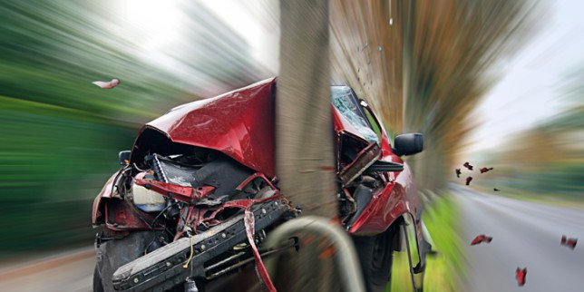
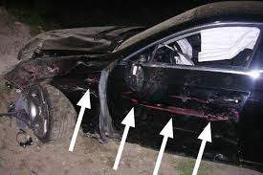
Трагови боје возила
Трагови боје на месту саобраћајних незгода могу се пронаћи у виду љуспи или слојевитих наноса боје на стационираним објектима са којима је возило дошло у контакт (нпр., стубови, саобраћајни знаци). Љуспе боје треба веома пажљиво прикупљати како се не би поломиле. Због тога се препоручује да се са подлоге подижу прстима, а не пинцетом и пакују у чврсте кутије обложене ватом.
На основу трагова боје утврђује се боја возила које је учествовало у саобраћајној незгоди чији се возач удаљио заједно са возилом, у појединим случајевима тежина оштећења возила, као и евентуално, да ли је возило домаће или иностране производње
На основу трагова боје на возилу можемо закључити да се аутомобил сударио са возилом црвене боје.

Slide 14
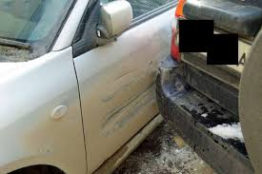
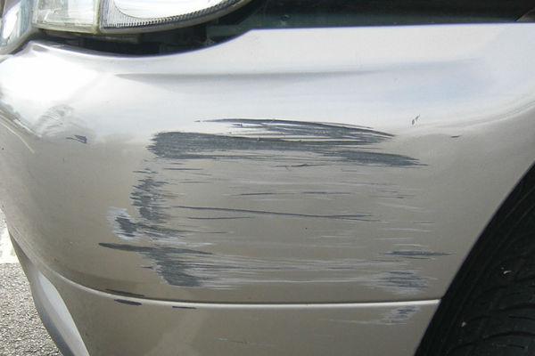
Трагови љуспи имају већи значај него трагови боје који су остали у виду наноса.
Љуспе боје могу се вештачити механоскопским методама уклапања (морфолошка
индентификација целине по деловима), тако да се може утврдити тачно место на
возилу са којег је отапала љуспа боје и на тај начин се непосредно идентификује
возило које је учестововало у саобраћајној незгоди.
Љуспе боје се вештаче уклапањем ивица отпале љуспе боје на месту на каросерији
возила са којег је она отпала. Индентитет возила на основу љуспи боје може се
утврдити и на посредан начин, тако што се под стереомикроскопом уклапају
евентуално постојеће браздасте неравнине на спољној површини љуспице боје са
истим таквим неравнинама на каросерији возила.

Slide 15
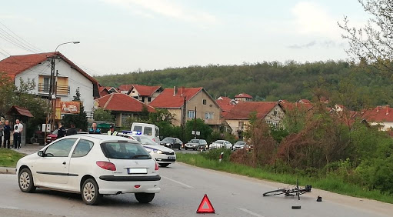
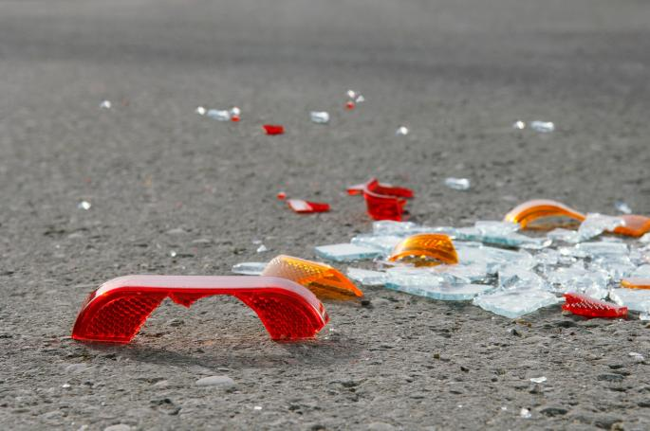
Отпали делови са одбеглог возила који су остали на лицу места саобраћајне незгоде
На лицу места саобраћајне незгоде често остају комади разбијеног стакла од показивача правца фарова. На основу ових трагова може се утврдити марка и тип возила што може да буде од значаја приликом организовања потраге у случају бекства. Ови комади стакла могу да послуже и за механоскопску идентификацију методом уклапања уколико се пронађе сумњиво возило пре него што се на њему изврше оправке. На лицу места саобраћајне незгоде често остају и други делови којису отпали са одбеглог возила (раткапне, украсне лајсне, одломљени бочни ретровизори, делови браника итд.) На основу ових делова може се закључити о врсти, типу и марки возила, што је од значаја при потрази за одбеглим возилом.
Положај жртве саобраћајне незгоде као траг и остали биолошки трагови на лицу места
Крајњи положај особе (пешака, бициклисте, возача, путника и других) директна је последица судара и евентуално одбацивање и зависи од места судара, начина кретања особе и возила, врсте возила и других околности судара. Коректно одређен крајњи положај жртве помаже вештаку да утврди место судара, сударне брзине (возила и особе), механизам судара итд. На лицу места налазе се и трагови крви у разним обицима (нпр., локве крви), делови ткива и косе. Значајни су због утврђивања механизма саобраћајне незгоде и повређивања.

Slide 16
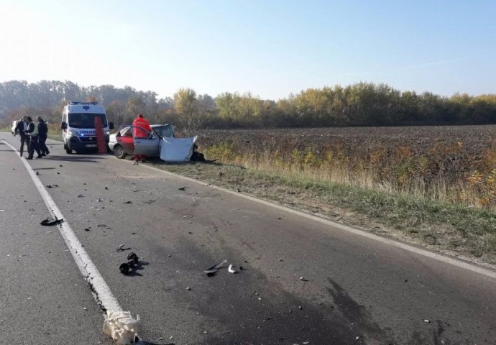
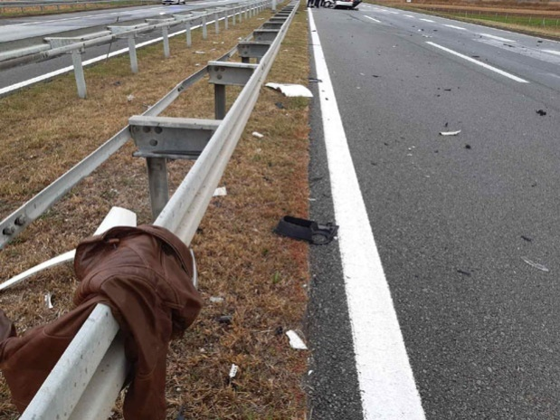
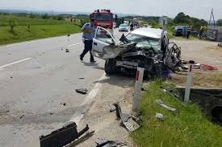
Делови одеће и обуће жртве као траг на лицу места саобраћајне незгоде
На основу ствари које су
одбачене од жртве приликом
саобраћајне незгоде могу се
процењивати правац и дејство
сила које су постојале у оквиру
механизма незгоде, што може
да послужи при реконструкцији.
Посебно су значајни трагови
на обући и одећи жртве због
утврђивања правца и снаге
деловања сила (трагови
гребања, вучења, удара итд.)
Трагови земље отпали са возила на коловоз
На лицу места саобраћајне незгоде могу се пронаћи трагови земље, прашине и сасушеног блата који су отпали са блатобрана и доњег построја возила у моменту судара. Ови трагови су значајни за одређење места на коме је дошло до судара (контакта) зато што су они најближи њему.
Трагови на стационираним објектима
Трагови од возила, могу се пронаћи на стационираним објектима поред коловоза(на браницима,
соабраћајним знацима, стубовима, дрвећу). Услед контакта возила са тим објектима отпадају боја и
делови са каросерије. На основу трагова који остају на стационираним објектима може се
утврђивати механизам настанка незгоде и претпоставити степен оштећења на одбеглом возилу, што може да оријентише потрагу.

Slide 17

Одређивање места (тачке) где је дошло до судара, тј. колизије установљава се на основу:
места деформације (аномалија) трага кочења (блокирања) која се испољава на следеће начине: у виду кратког прекида трага кочења, кратког задебљања трага кочења, таласасте деформације трага или заношења трага на коловозу (настају услед деловања спољне силе на возило, нпр., ударац у пешака, пад пешака на хаубу, доводи до поремећаја стабилности возила што се може одразити на траг пнеуматика), као и нагле промене правца у трагу кочења (услед удара у велику препреку и одбијања возила)
трага на коловозу насталог гребањем ђона обуће приликом удара у пешака.
трагова који настају услед контакта (трагови отпале боје, трагови поломљених стакала, трагови прљавштине и прашине отпали са браника и доњег построја возила)

Slide 18
Трагови на жртви саобраћајне незгоде
Трагови шаре пнеуматика на телу, одећи и предметима жртве - су релативно чести у случајевима када је
дошло до гажења пешака. На телу, одећи пешака, као и на предметима (нпр., кожним ташнама), могу да
остану трагови шара пнеуматика на основу чега се може закључити о врсти возила и пнеуматика.
На основу шаре пнеуматика може се организовати потрага за одбеглим возилом и евентуално извршити
идентификационо вештачење.
Трагови боје на телу, одећи и предметима жртве –могу да остану у виду љуспи или наноса боје на телу, одећи или предметима жртве. Понекад се могу пронаћи и у рани настрадале особе. Трагови се фиксирају и користе на описани начин.
Трагови стакла на телу, одећи и предметима жртве – релативно често се налазе. Трагови разбијеног стакла од мигаваца и фарова су од значаја приликом потраге у случајевима бекства с лица места саобраћајне незгоде зато зато што указују на врсту возила као и за идентификациона вештачења целине по деловима.
Трагови прљавштине и уља на одећи и телу жртве настају приликом контакта одеће пешака који је прегажен или вучен са истуреним деловима доњега построја возила. Трагови су од значаја за утврђивање механизма незгоде.
Повреде на жртви саобраћајне незгоде - На основу повреда (преломи костију или лобање, модрице, огуљотине итд.), може се претпоставити положај жртве у моменту контакта, тежина повреда, правац дејства сила , врста возила која је учествовала у незгоди, могућа оштећења на возилу и места налажења биолошких трагова и трагова тканина.

Slide 19

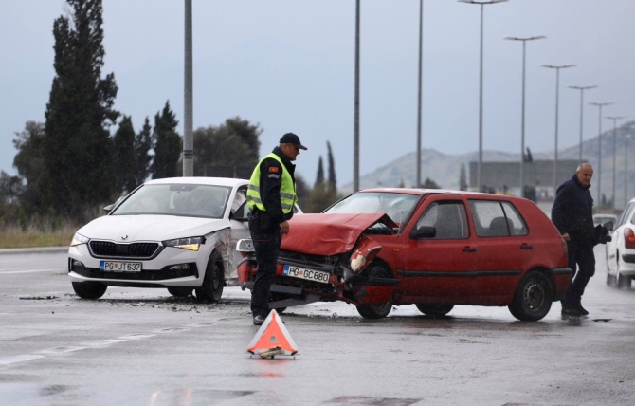
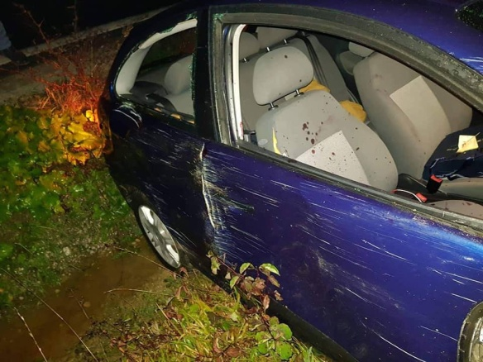
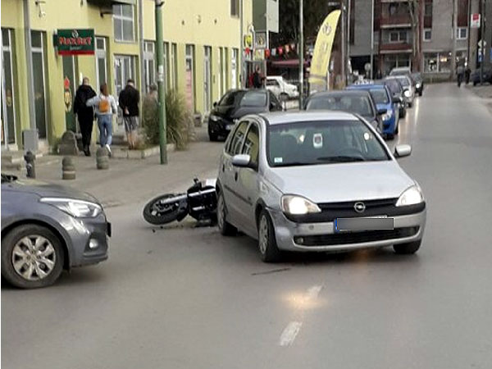
Трагови на возилу и у возилу које је остало на лицу места незгоде
Трагови на возилима која су остала на месту саобраћајне незгоде могу бити у виду
оштећења каросерије (ломљење, кривљење лима, одламање већих или мањих делова).
Они су значајни за утврђивање механизма настанка незгоде, правца деловања сила,
процену настале штете, утврђивања кривице итд. Треба обратити посебну пажњу и на
оштећења возила у унутрашњости каросерије и потражити биолошке трагове који се у њој
могу пронаћи .
По неки пут се указује потреба да се после саобраћајне незгоде изврши преглед сијалица са
моторних возила, у циљу добијања одговора на питање да ли су светлосни уређаји на возилу
радили у тренутку незгоде. На пример, потребно је одговорити на следећа питања: Да ли су
на возилу била укључена и исправна средња светла за осветљавање пута у току ноћне
вожње? Да ли је била исправна сигнализација којом се обавештавају остали учесници о
промени правца кретања? Да ли је возач укључио показивач правца приликом скретања на
раскрсници или упозорио возача иза себе да почиње претицање?

Slide 20
Трагови који остају на возилу и у возилу које је удаљено са места незгоде
Трагови контакта са другим возилима – На одбеглом возилу са лица места саобраћајне незгоде остају
оштећења у виду улубљеног лима, отпале боје, разбијених стакала (нпр., од показивача правца) или у
виду оштећења са којих су се одвалили делови са каросерије. Због тога је потребно одмах после
сазнања за незгоду прикупити изјаве од особа које су могле да дају корисна обавештења, организовати
потрагу за сумњивим возилом, појачати контролу саобраћаја, паркинга, гаража, аутомеханичарских
радњи. Сумњива возила треба детаљно прегледати.
Трагови људског порекла– На каросерији одбеглог возила у случајевима страдања пешака, бициклиста и моторциклиста проналазе се многобројни биолошки трагови који потичу од жртве (трагови крви, ткива, косе итд.) Трагови се уочавају на каросерији, бранику, гумама, доњем построју одбеглог возила уколико је жртва прегажена.
Трагови од одеће жртве – На истуреним деловима одбеглог возила (браницима, доњем построју итд.) могу се пронаћи откинути делови или влакна са одеће жртве. Они на директан начин повезују сумњиво возило са саобраћајном незгодом и страдањем жртве.
Трагови прстију – На каросерији одбеглог возила могу се пронаћи и отисци прстију жртве који су настали приликом њеног покушаја да се ослони на хаубу како би ублажила снагу удара. Трагови се проналазе и фиксирају класичним дактилоскопским методама.

Slide 21
Трагови који указују на особу која је у моменту саобраћајне незгоде управљала возилом
Дешава се да возач преживи незгоду, а да сапутник страда. Како би избегао
кривичну одговорност, возач премешта настрадалог на место возача. Након тога се у процесу утврђивања одговорности поставља питање ко је био за управљачем у моменту незгоде. Тај проблем се решава на више начина:
Ради решавања овог питања може
у појединим случајевима да послужи
и вештачење трага отиска папуче кочнице
на ђону возача у ситуацијама када је пре незгоде возач покушавао да
закочи снажно притискајући педалу кочнице
Препоручују се и вршење упоредних вештачења влакана са одеће осумњичене особе и пресвлаке возачевог седишта из возила у коме је дошло до незгоде
Проналажењем отисака прстију у возилу и њиховим упоређивањем са отисцима особа које су биле у кабини.
Траговима утискивања, тј. фузије шаре текстилних влакана од одеће особа које су биле у возилу на пластичним површинама или материјалу од седишта настали моментом судара возила.
Утврђује се корелација између оштећења која су се испољила у унутрашњости кабине са повредама особа које су биле у возилу и у моменту незгоде
Упоређивањем биолошких трагова нађених у кабини са узорцима узетим од путника који су били у возилу може се реконструисати место седења. Посебно треба братити пажњу на трагове косе и крви.

Slide 22

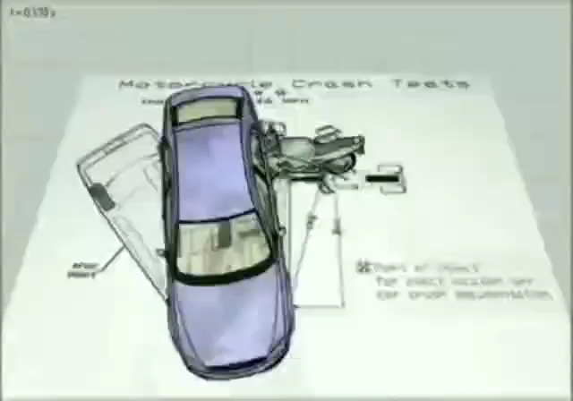
У видеу се налазе симулације саобраћајних незгода рађене у софтверу за симулације последње генерације. Програм може да на персоналном рачунару у реалном времену детаљно прикаже сложене догађаје у саобраћају. Његовом употребом се могу анализирати елементи на основу којих је могуће утврдити узроке и околности под којима се догодила нека саобраћајна незгода. Virtual Crash је програм који обавља сложене прорачуне које без употребе рачунара није могуће спровести.
Извор: www.vcrash3.com

Slide 23
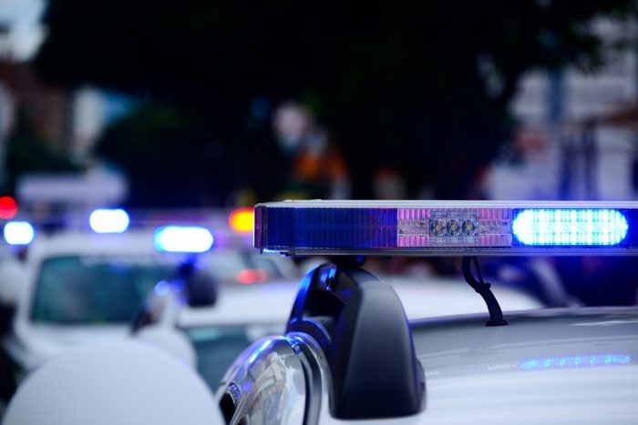
ХВАЛА НА ПАЖЊИ!

